Slide 1
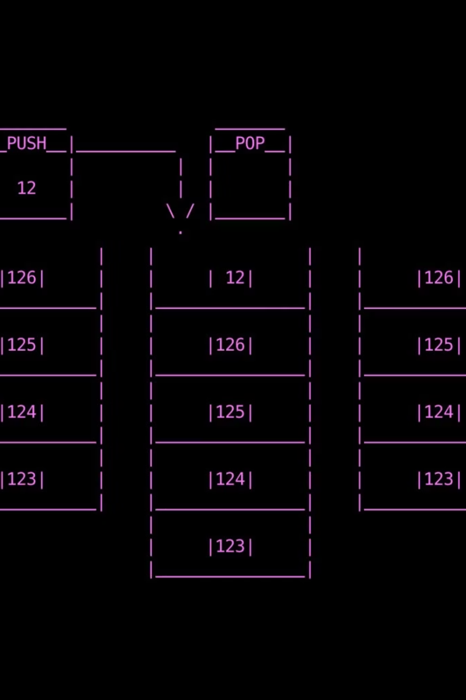
Simulador Web Interactivo de una Pila
Aprendiendo Estructuras de Datos LIFO
Raul Aguayo - Eduardo Calan - Edwin Cauich

Slide 2
¿Qué es este Simulador?
Herramienta visual para manipular una pila.
Permite experimentar con operaciones básicas y avanzadas.
Objetivo: Facilitar la comprensión del comportamiento de la memoria y el procesamiento de datos en una pila.

Slide 3

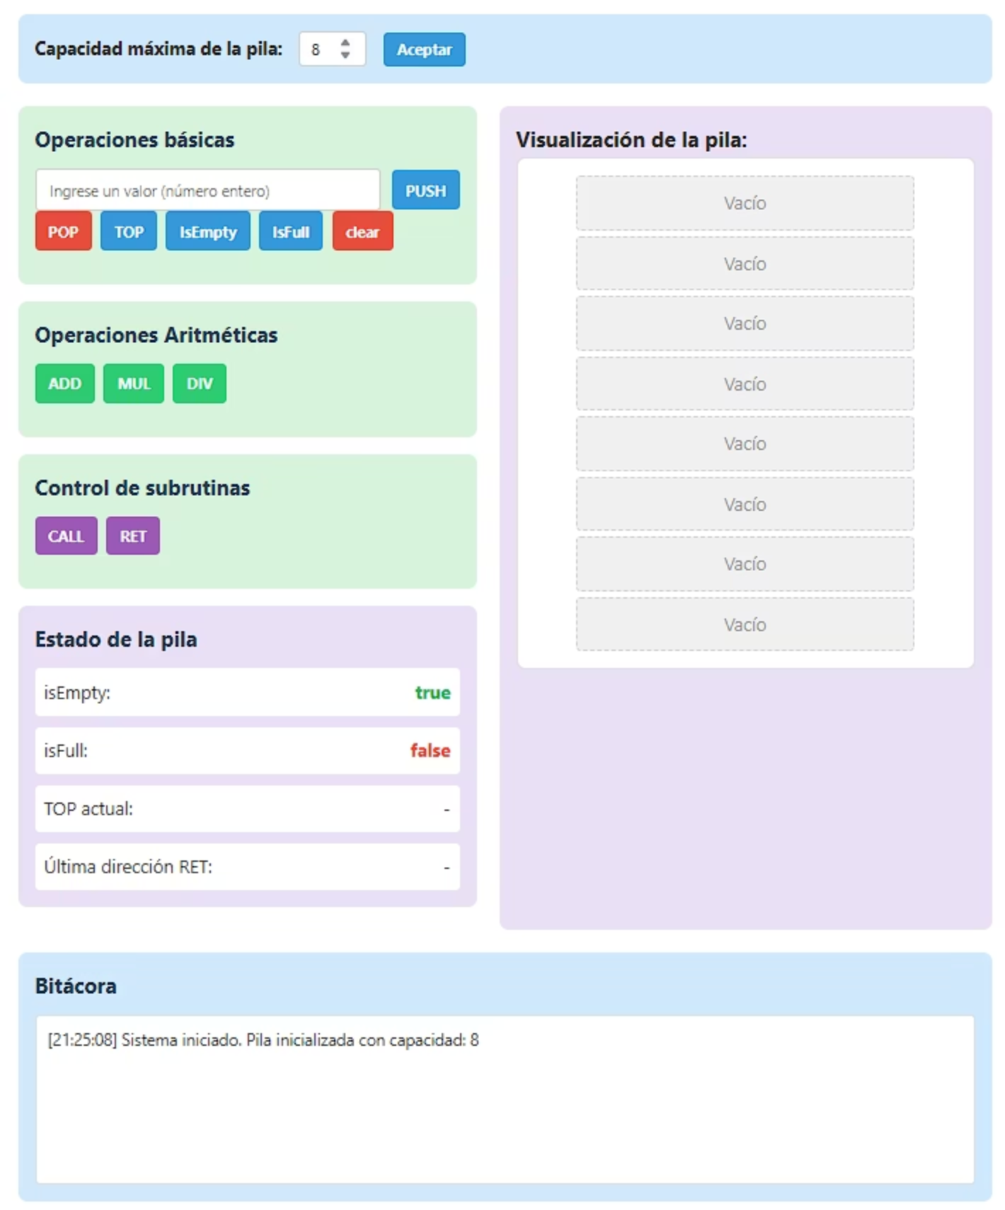
Interfaz de Usuario
Panel Izquierdo
Controles y operaciones (Básicas, Aritméticas, Subrutinas).
Panel Derecho
Visualización gráfica de la pila en tiempo real.
Panel Inferior
Bitácora (Log) de historial y mensajes de estado.
Encabezado
Configuración de capacidad.

Slide 4
Configuración Inicial
El usuario puede definir la Capacidad Máxima.
Rango permitido: 1 a 20 elementos.
Validación: No se puede reducir la capacidad por debajo de la cantidad actual de elementos.

Slide 5

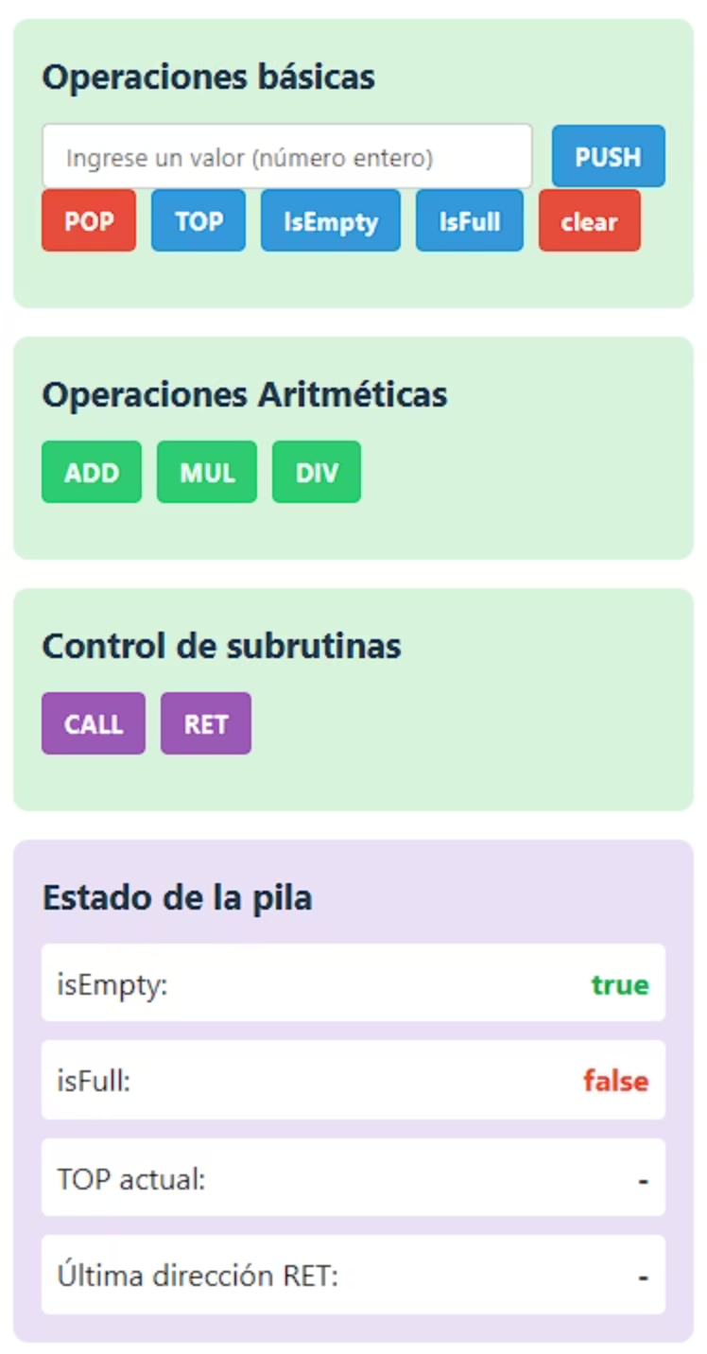
Operaciones Básicas (PUSH y POP)
PUSH
POP
Inserta un valor entero en la cima. Requiere input numérico. Valida si la pila está llena (Overflow).
Elimina el elemento en la cima. Valida si la pila está vacía (Underflow).

Slide 6





Inspección de Estado
TOP
IsEmpty / IsFull
Muestra el valor superior sin eliminarlo.
Verifican si la pila está totalmente vacía o llena.
CLEAR
Panel de Estado
Vacía completamente la pila y reinicia el estado.
Indicadores visuales (True/False) actualizados en tiempo real

Slide 7

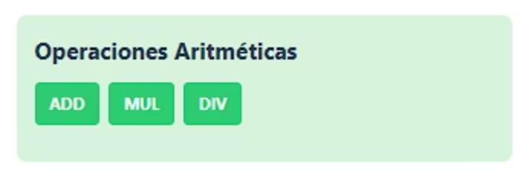
Operaciones Aritméticas
Funciona como una calculadora RPN (Notación Polaca Inversa).
ADD (Suma): Extrae (POP) los dos últimos números, los suma y guarda (PUSH) el resultado.
MUL (Multiplicación): Extrae dos, multiplica y guarda.
DIV (División): Extrae dos, divide (entera) y guarda. Maneja error de división por cero.

Slide 8


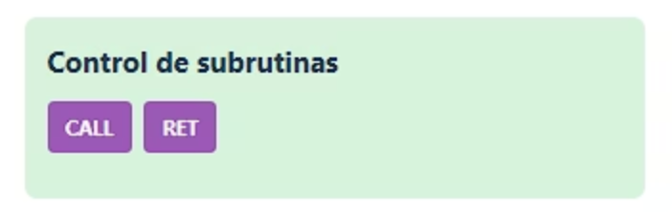

Control de Subrutinas
Simula el comportamiento de la pila de llamadas en ejecución de programas.
CALL
Genera una dirección de memoria simulada (DIR_X) y la apila.
RET
Desapila el tope y verifica que sea una dirección válida. Actualiza el indicador "Última dirección RET".

Slide 9

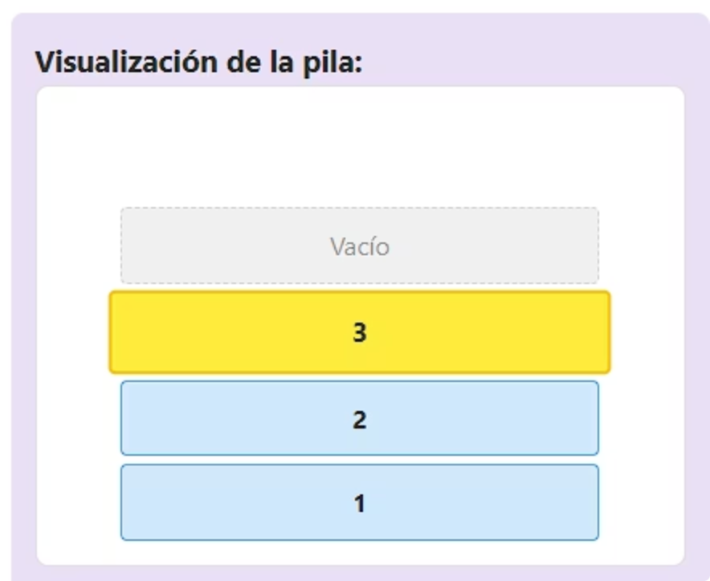
Visualización y Feedback
Código de Colores:
Amarillo/Dorado
Azul
Elemento TOP (Cima).
Elementos llenos.
Gris
Espacios vacíos.
Bitácora
Mensajes
Registro histórico de cada acción con marca de tiempo.
Alertas flotantes de Éxito (Verde) o Error (Rojo).

Slide 10
Aspectos Técnicos
Tecnología
Diseño
HTML5, CSS3 y JavaScript (Vanilla).
Responsive (adaptable a móviles) y estético (paleta de colores suaves).
Lógica
DOM
Manejo de Arrays en JS para simular la estructura de datos Pila (push(), pop()).
Manipulación dinámica para actualizar la vista sin recargar la página.

